Slide 1
ANTİKOAQULYANT ALAN AF XƏSTƏLƏRİNDƏ QANAMANIN İDARƏ EDİLMƏSİ
DR. ÜZEYİR RƏHİMOV

Slide 2
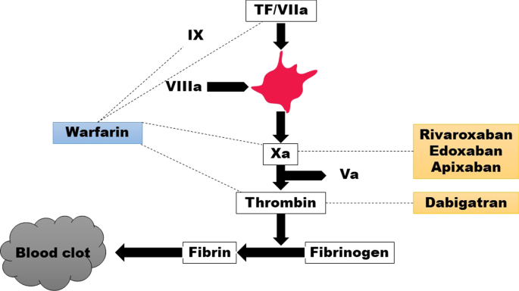

Slide 3
Antikoaqulyant alan xəstədə qanama riski nə zaman yüksəkdir?
≥ 3

Slide 5
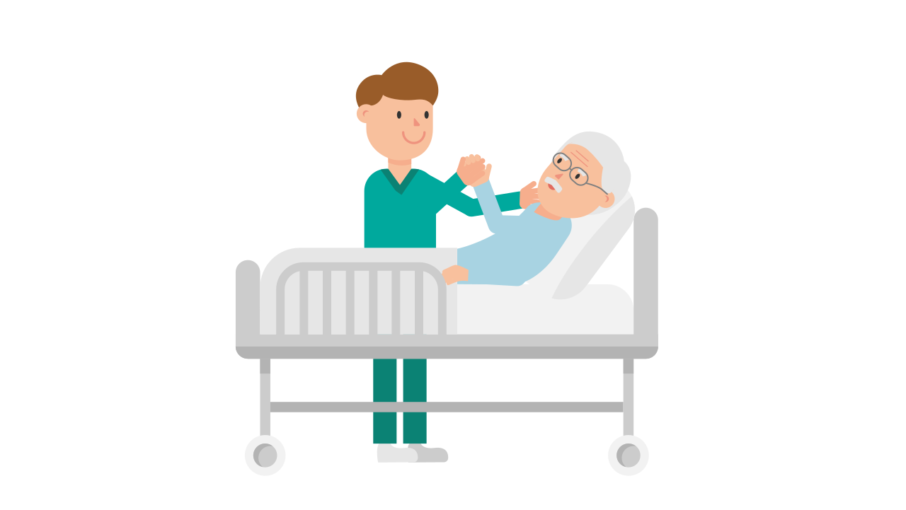
Qanamada kim günahkardır?
Dərman dozasına riayət edilmədi?
İNR doğru təqib edilmədi?
OAK təsirini artıran dərman kombinasiyası?
Qanama riskini artıran dərman qəbulu?

Slide 6
XƏSTƏ TƏQDİMATI 1
60 yaşlı kişi
AH+, DM+, ÜİX-, Stroke-, Paroksizmal AF
İstifadə etdiyi dərmanlar: Perindopril/indapamid 10/2.5, Varfarin 5mg/sutka, Bisoprolol 2,5 mg, Rosuvastatin 20mg
Şikayəti: halsızlıq, başgicəllənmə, son 3 gündə qara nəcis
Laborator testlər: Hgb 7g/dL, İNR 4.3, kreatinin 1.3 mg/dl
Son 1 il requlyar alkoqol qəbulu var.
Hemodinamik olaraq: AT 80/50mmHG, Ps 115v/d, ritmikdir
Xəstəyə EQDS icra edilir. Nəticə: mədənin antral hissəsində qanayan xora.

Slide 7
ƏSAS SUALLAR
Qanama ciddidirmi?
Qanamanı necə idarə edək?
Təkrari Antikoaqulyant nə zaman başlanılsın?
Antikoaqulyantı dəyişək?

Slide 8
Hansı kritik nahiyyə qanaması deyildir (critical side bleeding) ?
İntrakranial hemorragiya
Perikardial tamponad
Hemotoraks və ya intraabdominal
Qastrointertinal
Əzələ və oynaqdaxili

Slide 9
Kritik nahiyəyə qanama nədir?
İntrakranial qanama
1. Toraks
2. Hava yolu
3. Perikardial
4. Intraabdominal
5. Oynaq və əzələ daxili
İntraluminal gastrointerstinal qanama
Həmişə kritikdir
Cərrahi müdaxilə və hemostaz tələb edərsə
Kritik qanama hesab edilmir
Hemodinamik qeyri-stabilliyə səbəb olur

Slide 10
Qanama təsnifatı:
Nə zaman qanama ciddidir?

Slide 11
Aşağıdakı faktorlardan ≥1 varsa:
- Kritik nahiyəyə qanama
Hemodinamik qeyri-stabillik
Hemoqlobin dəyərinin ≥2q/dl azalması və ≥2 vahid er. kütlə ehtiyacı olan qanama
YES
NO
MAJOR QANAMA
MİNOR QANAMA

Slide 12
MAJOR QANAMA
QANAMA KRİTİK YERƏDİR VƏ HƏYATİ TƏHLÜKƏSİ VARMI
YES
NO
OAC STOP
QANAMA KONTROLU
ÜÇÜN TƏDBİRLƏRƏ BAŞLA
OAC STOP
QANAMA KONTROLU
ÜÇÜN TƏDBİRLƏRƏ BAŞLA
ANTİDOT VƏ
HEMOSTATİK AGENTLƏRİ
İSTİFADƏ ET
NO
QANAMA KONTROL
EDİLDİMİ

Slide 13
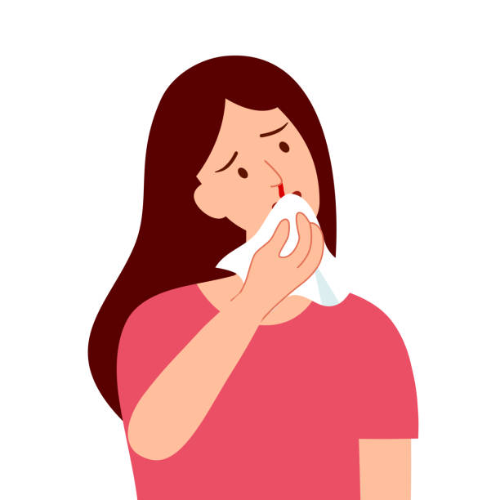
MİNOR QANAMA
QANAXMA- HOSPİTALİZASİYA, TRANSFUZİYA, CƏRRAHİ MÜDAXİLƏ
TƏLƏB EDİMİ?
yes
no
afiq tədbirləri başlat
o
OAC DAYANDIR
QANAMAYA KONTROL ÜÇÜN
MÜVAFİQ TƏDBİRLƏR BAŞLAT
OAC DAVAM ET
QANAMAYA KONTROL ÜÇÜN
MÜVAFİQ TƏDBİRLƏR BAŞLAT

Slide 14
Hemodinamik qeyri – stabillik nədir?
Sistolik A.T-in ˂90mmHg olması,
Sistolik təzyqidə ˃40mmHG düşüş,
Ortostatik vəziyyətdə SAT ≥20mmHG,
DAT ≥10mmHG düşüş
Sidik çıxışının ˂0.5ml/kg az olması
Sinus taxikardiyası

Slide 15
OAK fonunda qanama zamanı hansı
laborator testləri icra edək?
Ten Cate H, Henskens YM, Lancé MD. Practical guidance on the use of laboratory testing in the management of bleeding in patients receiving direct oral anticoagulants. Vasc Health Risk Manag. 2017;13:457-467. Published 2017 Dec 13. doi:10.2147/VHRM.S126265

Slide 16
Qanamaya yanaşmada 7 addım
Antikoaqulyantı kəs
Kardiovaskulyar və renal yetməzliyi aradan qaldırmaq üçün maye yüklə
Qan testləri: ( Hgb, PLT, böyrək qaraciyər sınaqları, PT, aPTT, YOAK-plazma səviyyəsi) bax
Ehtiyac halında Er.kütlə, Trombositar kütlə, tdP, traneksam turşusu köçür
Lokal hemostatik proesdur ( endoskopik, invaziv və ya cərrahi müdaxilə) düşün
Qanamanı artıran əlavə risk faktorlarını yoxla (kontrolsuz hipertenziya, alkol qəbulu, QSİƏP)
(YOAK alanlarda- antidotu+4F-PCC), (VKA alanlarda- Vit K+FFP/PCC)
Moia M, Squizzato A. Reversal agents for oral anticoagulant-associated major or life-threatening bleeding [published correction appears in Intern Emerg Med. 2019 Nov 27;:]. Intern Emerg Med. 2019;14(8):1233-1239. doi:10.1007/s11739-019-02177-2

Slide 17
Nə zaman antidota ehtiyac var?
t
Həyati-əhəmiyyətli qanamalar
Təcili cərrahi prosedurlar

Slide 18
ANTİDOTLAR
VARFARIN
DABİGATRAN
RİVOXABAN
APİXABAN
EDOXABAN
Vitamin K 1-10mg i/v
İdarucizumab 5g i.v (15 dəq fasilə ilə iki 2.25mg doza ilə)
Andexanet alfa

Slide 19
Antidot yoxdur. Nə edək?
Hemodializ

Slide 20
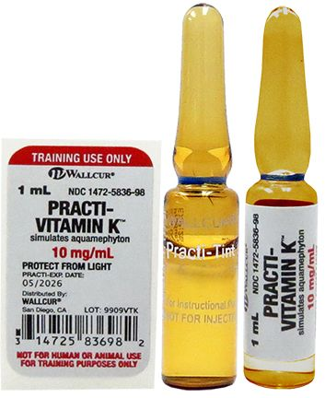
Vitamin K istifadə edəkmi?
TDP-nin Vitamin K ilə müqayisədə koaqulyasiya effekti daha sürətlidir.
PCC –nin koaqulyasiya effekti daha da sürətlidir
4F-PCC yoxdursa

Slide 21
Qanama durdu, təkrar nə zaman başlayaq?
Ağıdakılardan ən azı 1-i varmı?
Qanama kritik nahiyədə oldu
Xəstənin təkrar qanama riski yüksəkdir
Qanama mənbəyi aşkarlanmayıb
Cərrahi ya invaziv prosedur planlaşdırılır
Xəstə təkrar dərman başlamaq istəmir.
YES
NO
Təkrar antikoaqulyant başlamağı ertələ
Təkrar antikoaqulyant başla

Slide 22
Antikoaqulyantı müdaxilələrdən nə qədər öncədən kəsək?

Slide 23
Təkrar nə zaman başlayaq?
Per os qəbul mümkünsüzdür
İnvaziv prosedur planlanır
Hamilədir
Yüksək qanama riski var
Yüksək trombotik riski olanlarda VKA düşünülməlidir
$$≥1$$
H++
H-+
Müvvəqəti və ya uzun müddətli parenteral antikoaqulyasiya
Yanaşı Antiplatelet terapiya alırsa
H++
H-+
Aspirin və DAPT taktikası təkrər düşünülsün
Antikoaqulyant təkrək başlanılsın

Slide 24
XƏSTƏ TƏQDİMATI 1
60 yaşlı kişi
AH+, DM+, ÜİX-, Stroke-, Paroksizmal AF
İstifadə etdiyi dərmanlar: Perindopril/indapamid 10/2.5, Varfarin 5mg/sutka, Bisoprolol 2,5 mg, Rosuvastatin 20mg
Şikayəti: halsızlıq, başgicəllənmə, son 3 gündə qara nəcis
Laborator testlər: Hgb 7g/dL, İNR 4.3, kreatinin 1.3 mg/dl
Son 1 il requlyar alkoqol qəbulu var.
Hemodinamik olaraq: AT 80/50mmHG, Ps 115v/d, ritmikdir
Xəstəyə EQDS icra edilir. Nəticə: mədənin antral hissəsində qanayan xora.

Slide 25
Xəstə təqdimatı 1:
Major qanama
4F-PCC
Təzə dondurmus plasma
Vitamin K

Slide 26
Xəstə təqdimatı 1:
Major qanama
Vitamin K
Təzə dondurmus plasma
4F-PCC

Slide 27
Qanama dayanıb
Antikoaqulyant təkrar başlanılsın?
Nə seçək?

Slide 28
Bütün antikoaqulyantlarda qanama riski eyndirmi?

Slide 29
NOAK (Rivoxaban 20mg/sut) başlanılır (VKA-da qanama riski daha yüksəkdir)
1 il sonra pnevmoniya səbəbilə Klatiromisin 500mg*2 (7gün)
Klaritromisin + Rivoxaban
NİYƏ?
1 həftə sonra beyin qanaması

Slide 30
Hansı dərman rivaroxaban səviyyəsini artırır?
Verapamil, Diltiazem
Klaritromisin
Antifungal
Digitalis
PPİ
6. Hamısı

Slide 31
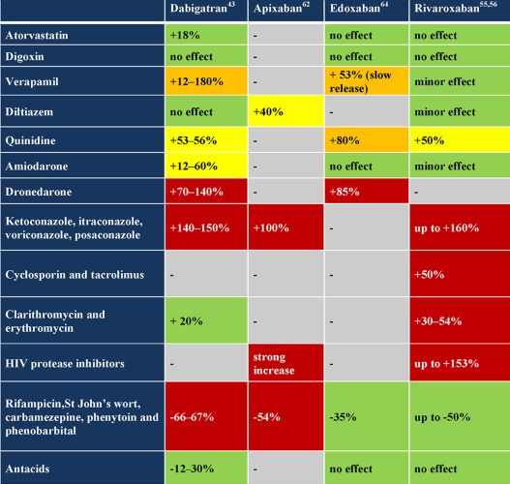

Slide 33
Taktika necə olacaq?
Antikoaqulyant davam ediləcəkmi?

Slide 34
Epikardial LAA qapatma
No OAK və antiplatelet

Slide 35
XƏSTƏ TƏQDİMATI 2
72 yaşlı kişi
AH+, DM+, ÜİX+/2il əvvəl PCİ, TİA+/2ay öncə, Paroksizmal AF+
İstifadə etdiyi dərmanlar: Perindopril/amlodipin 10/10, Konkor 5mg/sutka, Rivoxaban 20mg/sutka
Son 2 həftə Nimesulid100mg/sutka qəbul (oynaq ağrısı səbəbilə)
Şikayəti: halsızlıq, başgicəllənmə, son 2-3 gündə qara qusma,melena
Laborator testlər: Hgb 8 g/dL, PLT 126
Hemodinamik olaraq: AT 90/50mmHG, Ps 110 v/d, ritmikdir
Xəstəyə EQDS icra edilir. Nəticə: mədənin CR

Slide 36
ƏSAS SUALLAR
Qanamanın növü nədir?
Xəstənin trombotik və qanama riski necədir?
Təkrari Antikoaqulyant başlanılsınmı?

Slide 37
Təkrər antikoaqulyasiya uçun yüksək trombotik riski olanlar:
Mexanik protez qapaq +/- AF
Non-valvular AF
AF + CHA2 - DS2 - VASc ≥4
İşemik insult/TİA- son 3ayda
3. Valvular AF

Slide 38
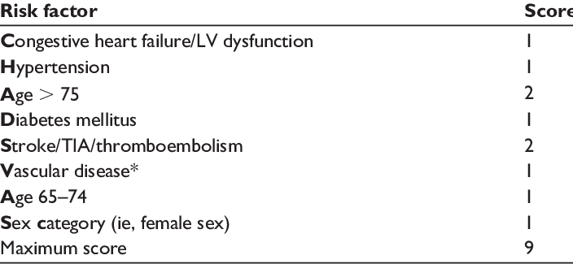
HASBLED 4
CHA2 - DS2 – VASc 6

Slide 39
Hansı OAC dializlə atılır?
VKA
Rivaroksaban
Apiksaban
Dabigatran
Edoxaban

